Slide 1

Estudio de Índice Delictivo
ENERO 2016
Unidad de Análisis
2016

Slide 2
ÍNDICE GENERAL
Enero 2016
Durante el mes de Enero de 2016, se presentaron 197 eventos referentes al Índice Delictivo en la ciudad, 29 eventos más que el mes de Diciembre de 2015.

Slide 3
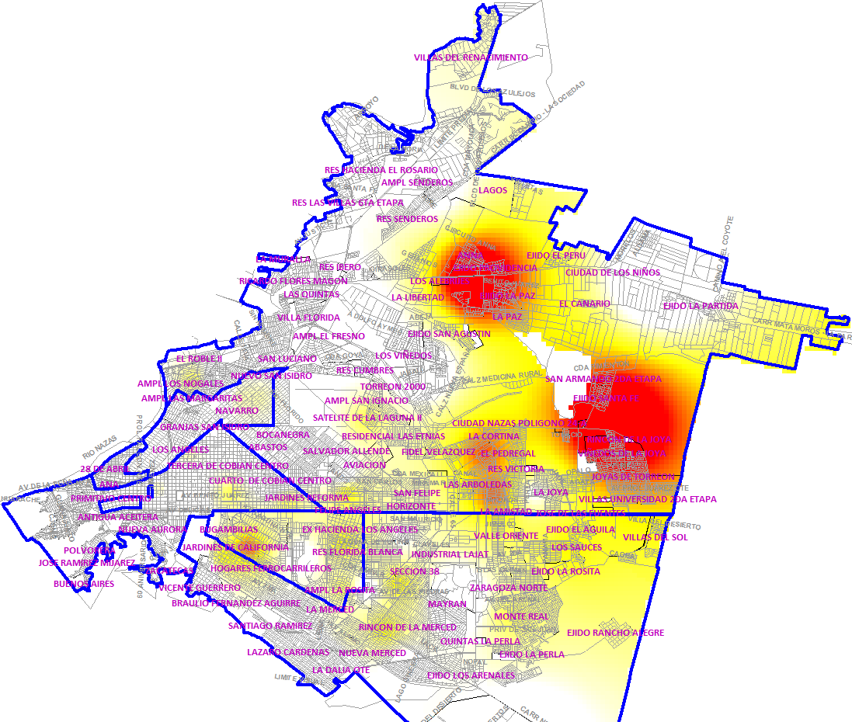
ZONAS CONFLICTIVAS
GENERAL
Enero 2016
ROBO A LOCAL COMERCIAL CON VIOLENCIA, ROBO A LOCAL COMERCIAL Y ROBO DE VEHÍCULO
ROBO A CASA HABITACIÓN, ROBO A LOCAL COMERCIAL CON VIOLENCIA Y ROBO A LOCAL COMERCIAL

Slide 4
LLAMADAS ATENDIDAS
A través de la línea de Atención Ciudadana
ENERO 2016

Slide 5
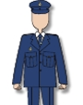
ESTADO DE FUERZA
Enero 2016
700 ELEMENTOS
LOS 700 ELEMENTOS QUE CONFORMAN LA D.G.S.P.M
SE ENCUENTRAN EVAUADOS Y APROBADOS POR EL CENTRO DE CONTROL Y CONFIANZA
DEL ESTADO DE COAHUILA DE ZARAGOZA.

Slide 6
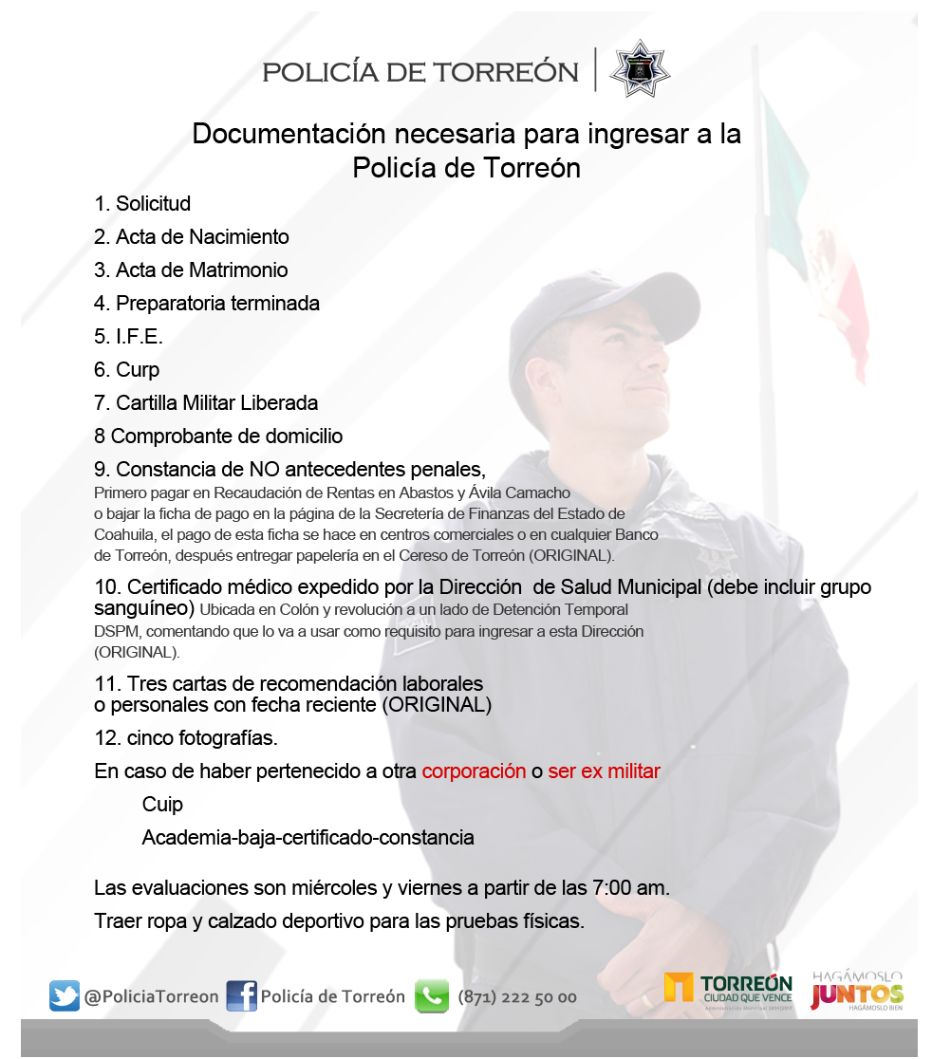
PROGRAMA DE CONTRATACION

